Slide 1




文旅+IP/产业
AI激活IP价值，让“文旅+产业”实现双向赋能

Slide 2



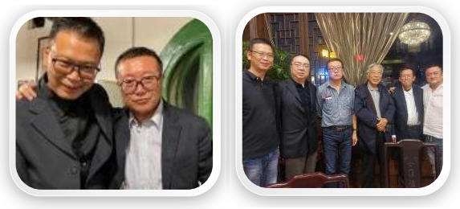
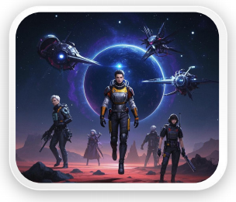

01 ^{自有知识产权科幻超级IP}
中国科幻四大天王
何夕 ：代表作《天年》
刘慈欣 ：代表作《三体》
王晋康 ：代表作《红色海洋》
韩松 ：代表作《驱魔》
刘慈欣
《超新星纪元》 《中国太阳》
江波：《银河之心》
萧星寒：《红土地》
阿缺：《星海旅人》
公司拥有刘慈欣、 韩松、 何夕、 江波等中国科幻大咖超级IP ，成为虚实互动新文旅的引擎。

Slide 3


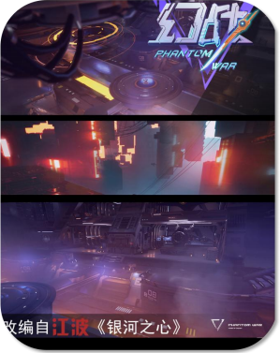

02 根据自有知识产权科幻作品研发的VR项目
黑洞远征
根据科幻作家江波小说《银河之心》 创意而研发的另一款科幻类VR观影体验类游戏 。 2112年 ，太阳系遭受了外星人的入侵 ，变成一片焦土 。 主角不小心闯入黑洞 ，穿越回到今天。
幻战
根据科幻作家江波小说 《 银河之心 》 创意而研发的一款科幻虚拟现实产品 ， 该款游戏被选入中国电竞协会联盟VR类 比 赛游 戏。
南极大作战
根 据 刘 慈 欣 著 名 科 幻IP 《 超 新 星 纪 元 》 打 造 的 首 款大空间海战类文创产品 。 南极之战过去的3年后， 意识到战争对未来遗祸无穷 ， 便开启了这场 “ 虚拟战争 ”。

Slide 4




03 ^{游戏IP产业延伸产品}
与网易游戏
《蛋仔派对》 《大话西游》 《梦幻西游》 《阴阳师》 《第五人格》
联合开发IP的周边产品

Slide 5
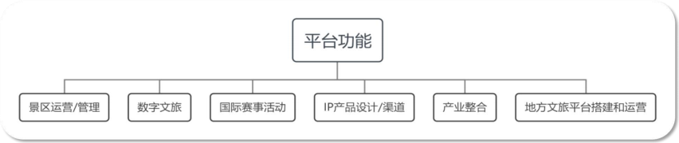
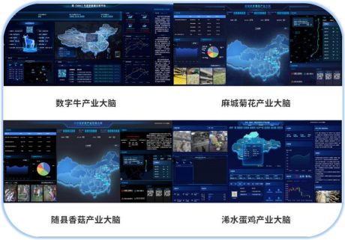
03 ^{文旅综合服务平台——用文旅带动当地产业}
以国联数字化技术为基础，通过国联文旅多多优质资源与当地文旅资源相结合，为当地打造综合性产业服务平台。该平台融合交易、数据、数字景点展示推广、文化活动展示及报名、展览论坛会议会展、城市新名片展示等功能于一体，实现资源及数据统一管理统一应用， 旨在融通供应链、延伸产业链、提升价值链。

